Slide 1
КАНОНИЧЕСКИЕ ФОРМЫ МАТРИЦ. МАТРИЦЫ ПРИВЕДЕНИЯ ПОДОБИЯ

Slide 2
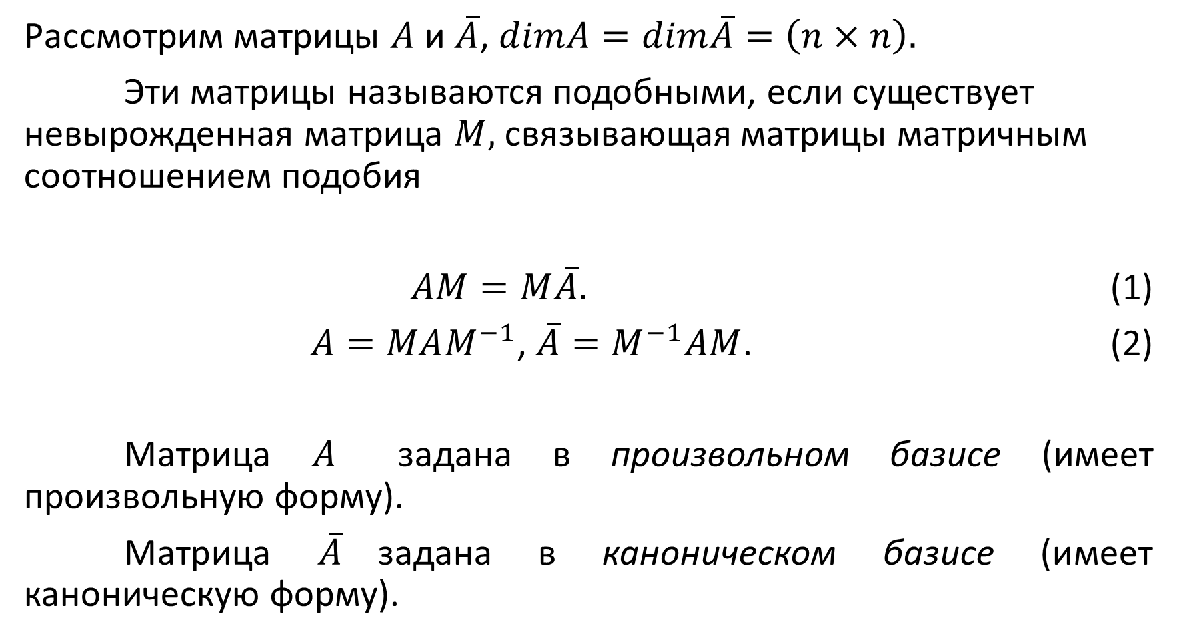
Рассмотрим матрицы $A$ и $\overline{A}$, $dimA=dim\overline{A}=\left(n×n\right).$
Эти матрицы называются подобными, если существует невырожденная матрица $M,$ связывающая матрицы матричным соотношением подобия
$AM=M\overline{A}.$ (1)
$A=MAM^{−1}$, $\overline{A}=M^{−1}AM$. (2)
Матрица $A$ задана в произвольном базисе (имеет произвольную форму).
Матрица $\overline{A}$задана в каноническом базисе (имеет каноническую форму).

Slide 3
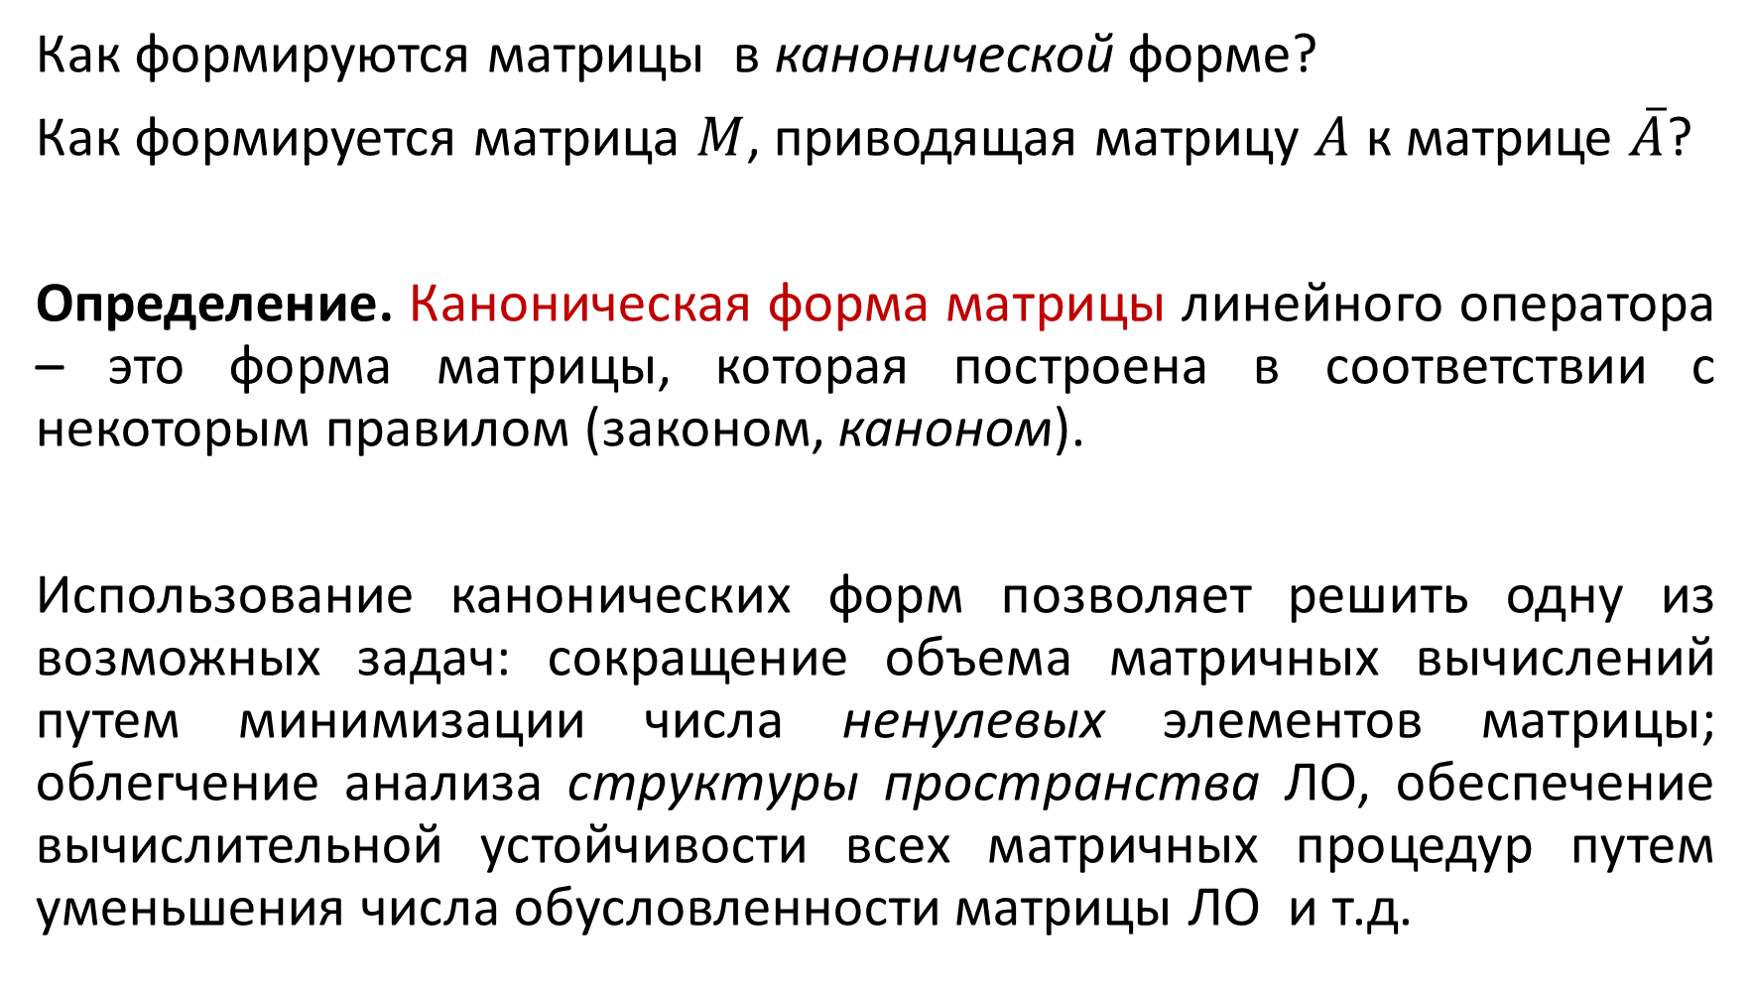
Как формируются матрицы в канонической форме?
Как формируется матрица $M$, приводящая матрицу $A$ к матрице $\overline{A}$?
Определение. Каноническая форма матрицы линейного оператора – это форма матрицы, которая построена в соответствии с некоторым правилом (законом, каноном).
Использование канонических форм позволяет решить одну из возможных задач: сокращение объема матричных вычислений путем минимизации числа ненулевых элементов матрицы; облегчение анализа структуры пространства ЛО, обеспечение вычислительной устойчивости всех матричных процедур путем уменьшения числа обусловленности матрицы ЛО и т.д.

Slide 4
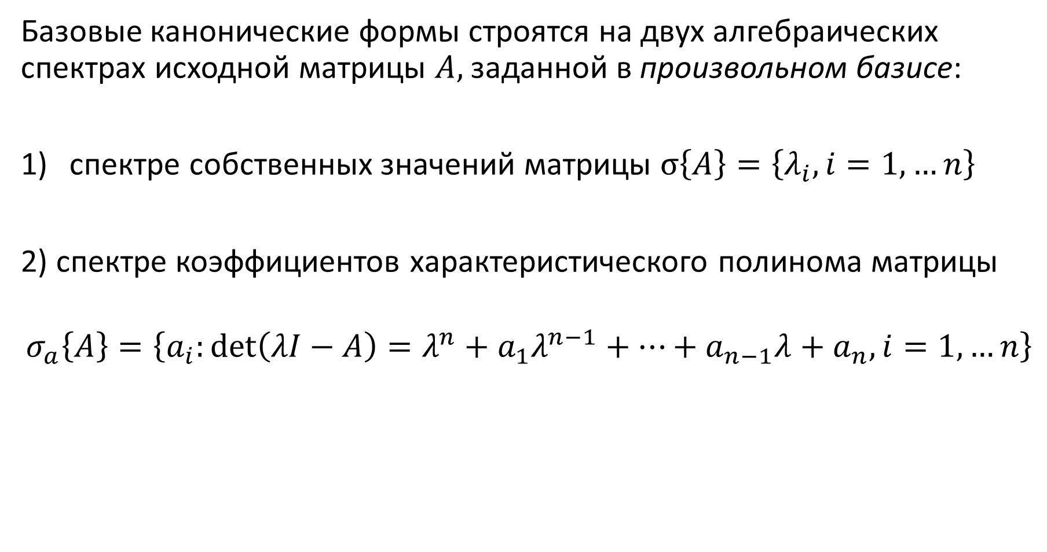
Базовые канонические формы строятся на двух алгебраических спектрах исходной матрицы $A,$заданной в произвольном базисе:
спектре собственных значений матрицы $σ\left\{A\right\}=\left\{λ_{i}, i=1,…n\right\}$
2) спектре коэффициентов характеристического полинома матрицы
$$σ_{a}\left\{A\right\}=\left\{a_{i}:\det\left(λI−A\right)=λ^{n}+a_{1}λ^{n−1}+…+a_{n−1}λ+a_{n}, i=1,…n\right\}$$

Slide 5
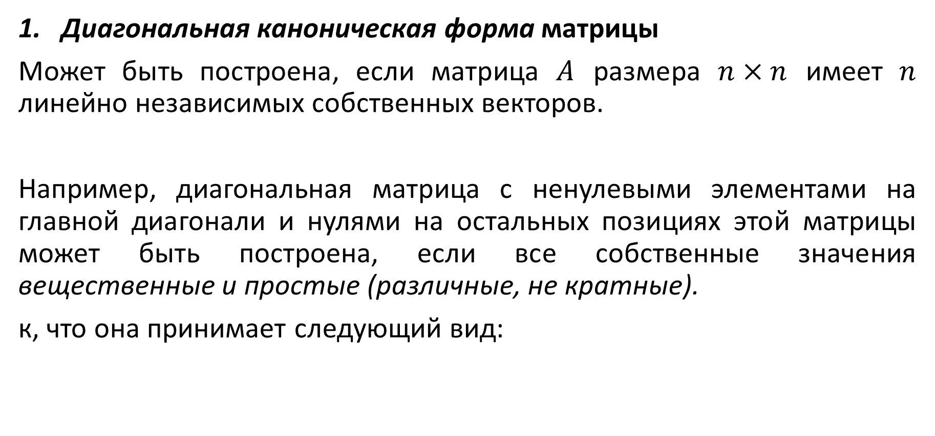
Канонические формы, конструируемые на алгебраическом спектре собственных значений
Диагональная каноническая форма матрицы
Может быть построена, если матрица $A$ размера $n×n$ имеет $n$ линейно независимых собственных векторов.
Например, диагональная матрица с ненулевыми элементами на главной диагонали и нулями на остальных позициях этой матрицы может быть построена, если все собственные значения вещественные и простые (различные, не кратные).
к, что она принимает следующий вид:

Slide 6
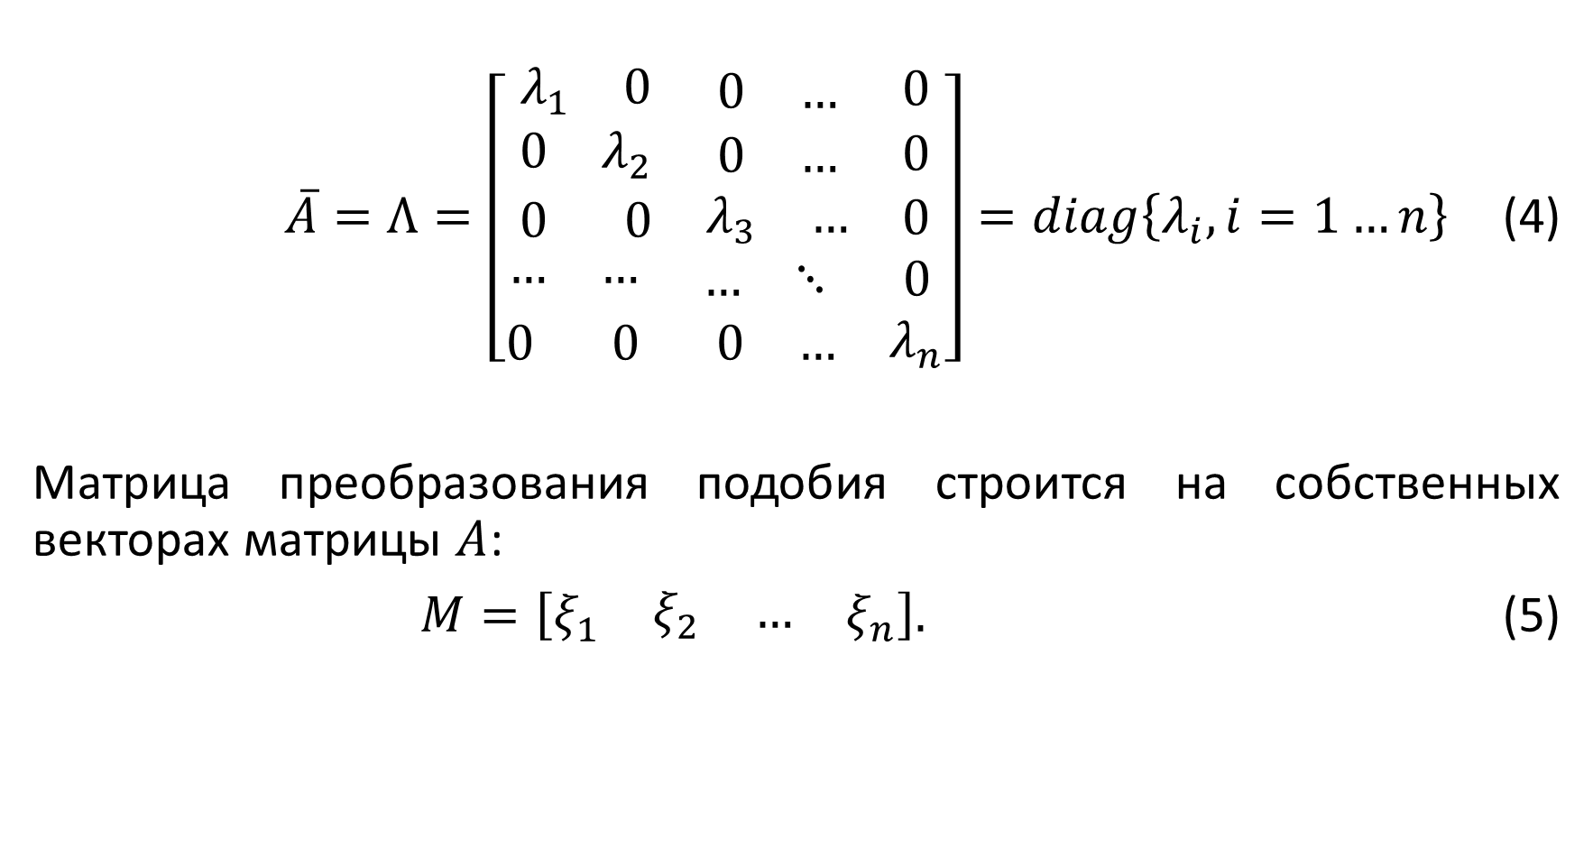
$\overline{A}=Λ=\left[\begin{aligned}\begin{matrix}\begin{matrix}λ_{1} & 0\end{matrix} & \begin{matrix}0 & …\end{matrix} & 0 \\ \begin{matrix}0 & λ_{2}\end{matrix} & \begin{matrix}0 & …\end{matrix} & 0 \\ \begin{matrix}0 & 0\end{matrix} & \begin{matrix}λ_{3} & …\end{matrix} & 0\end{matrix} \\ \begin{matrix}\begin{matrix}… & …\end{matrix} & \begin{matrix}… & ⋱\end{matrix} & 0 \\ \begin{matrix}0 & 0\end{matrix} & \begin{matrix} 0 & …\end{matrix} & λ_{n}\end{matrix}\end{aligned}\right]=diag\left\{λ_{i}, i=1…n\right\}$ (4)
Матрица преобразования подобия строится на собственных векторах матрицы $A$:
$M=\left[\begin{matrix}ξ_{1} & \begin{matrix}ξ_{2} & …\end{matrix} & ξ_{n}\end{matrix}\right].$ (5)

Slide 7

$$σ\left\{A\right\}=\left\{−1, −3, −5, −7, −10\right\}$$
$$\overline{A}=Λ=\left[\begin{aligned}\begin{matrix}−1 & 0 & \begin{matrix} 0 & 0 & 0\end{matrix} \\ 0 & −3 & \begin{matrix} 0 & 0 & 0\end{matrix} \\ 0 & 0 & \begin{matrix}−5 & 0 & 0\end{matrix}\end{matrix} \\ \begin{matrix}0 & 0 & \begin{matrix}0 & −7 & 0\end{matrix}\end{matrix} \\ \begin{matrix}0 & 0 & \begin{matrix}0 & 0 & −10\end{matrix}\end{matrix}\end{aligned}\right]$$

Slide 8
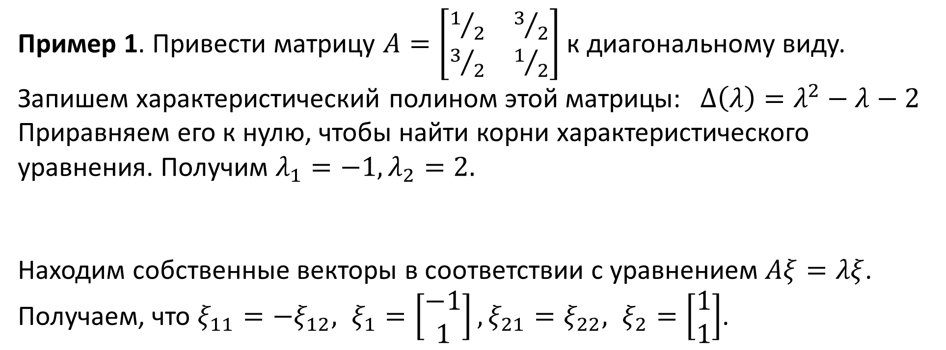
Пример 1. Привести матрицу $A=\left[\begin{matrix}1/2 & 3/2 \\ 3/2 & 1/2\end{matrix}\right]$ к диагональному виду.
Запишем характеристический полином этой матрицы:$∆\left(λ\right)=λ^{2}−λ−2$
Приравняем его к нулю, чтобы найти корни характеристического уравнения. Получим $λ_{1}=−1, λ_{2}=2.$
Находим собственные векторы в соответствии с уравнением $Aξ=λξ$.
Получаем, что $ξ_{11}=−ξ_{12}, ξ_{1}=\left[\begin{matrix}−1 \\ 1\end{matrix}\right],{ξ_{21}=ξ_{22}, ξ}_{2}=\left[\begin{matrix}1 \\ 1\end{matrix}\right]$.

Slide 9
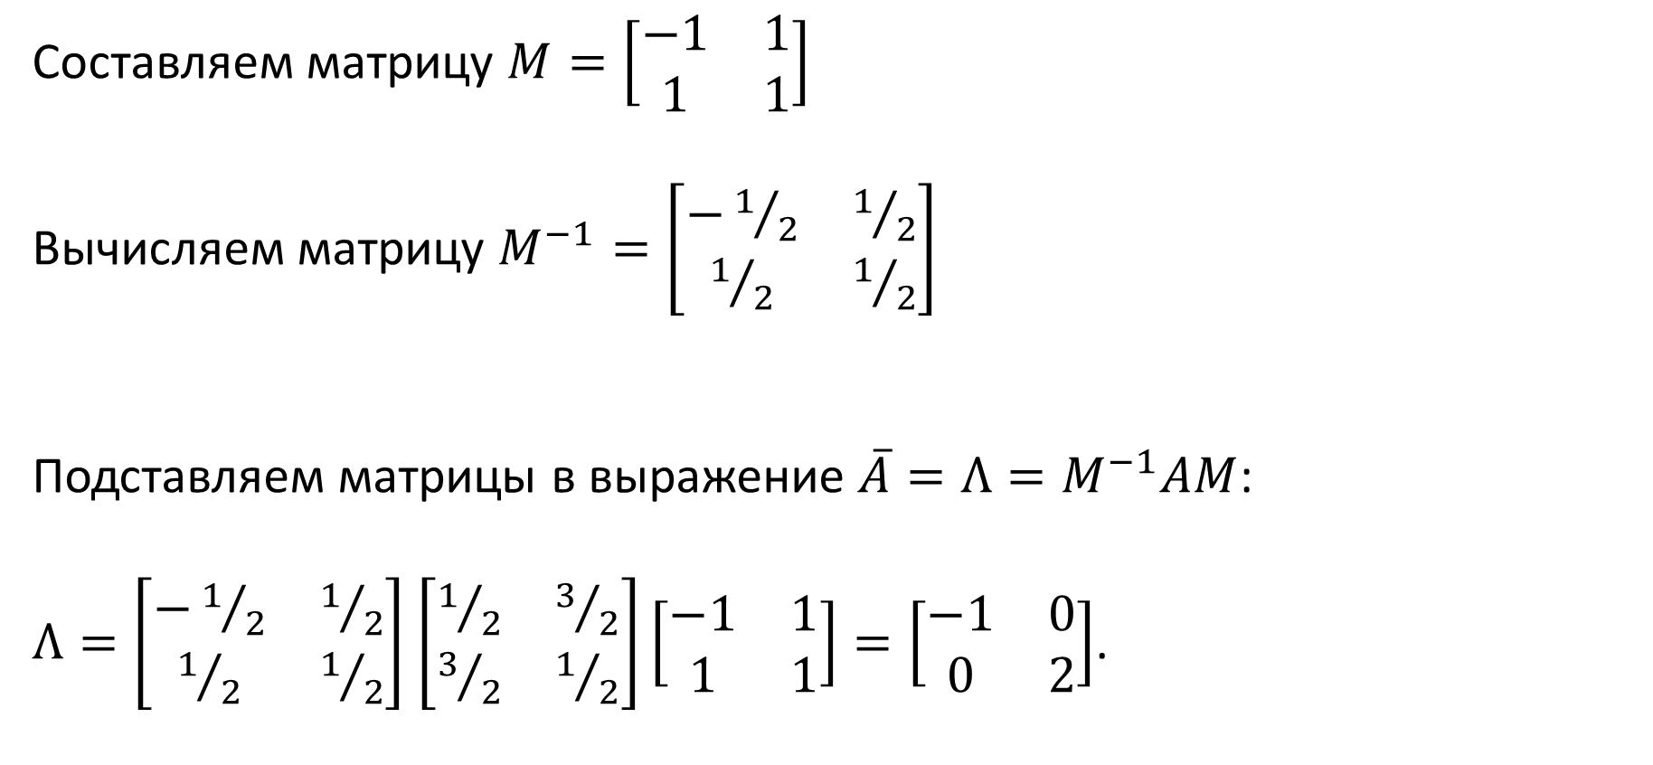
Составляем матрицу $M=\left[\begin{matrix}−1 & 1 \\ 1 & 1\end{matrix}\right]$
Вычисляем матрицу $M^{−1}=\left[\begin{matrix}−1/2 & 1/2 \\ 1/2 & 1/2\end{matrix}\right]$
Подставляем матрицы в выражение $\overline{A}=Λ=M^{−1}AM$:
$Λ=\left[\begin{matrix}−1/2 & 1/2 \\ 1/2 & 1/2\end{matrix}\right]$ $\left[\begin{matrix}1/2 & 3/2 \\ 3/2 & 1/2\end{matrix}\right]\left[\begin{matrix}−1 & 1 \\ 1 & 1\end{matrix}\right]=\left[\begin{matrix}−1 & 0 \\ 0 & 2\end{matrix}\right]$.

Slide 10

Задание. Привести матрицу $A=\left[\begin{matrix}−4 & 3 \\ −2 & 1\end{matrix}\right]$ к диагональному виду и построить матрицу преобразования подобия.

Slide 11
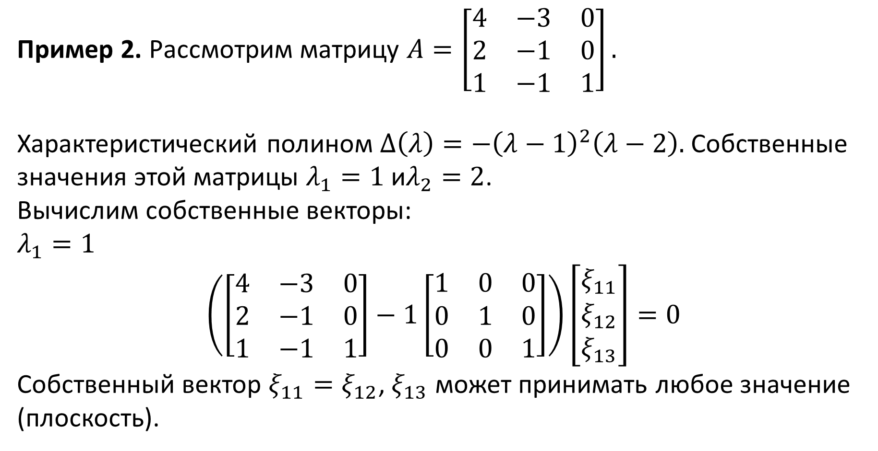
Пример 2. Рассмотрим матрицу $A=\left[\begin{matrix}4 & −3 & 0 \\ 2 & −1 & 0 \\ 1 & −1 & 1\end{matrix}\right].$
Характеристический полином $∆\left(λ\right)={−\left(λ−1\right)}^{2}\left(λ−2\right).$Собственные значения этой матрицы $λ_{1}=1$ и$λ_{2}=2$.
Вычислим собственные векторы:
$$λ_{1}=1$$
$$\left(\left[\begin{matrix}4 & −3 & 0 \\ 2 & −1 & 0 \\ 1 & −1 & 1\end{matrix}\right]−1\left[\begin{matrix}1 & 0 & 0 \\ 0 & 1 & 0 \\ 0 & 0 & 1\end{matrix}\right]\right)\left[\begin{aligned}ξ_{11} \\ ξ_{12} \\ ξ_{13}\end{aligned}\right]=0$$
Собственный вектор $ξ_{11}=ξ_{12}$, $ξ_{13}$ может принимать любое значение (плоскость).

Slide 12
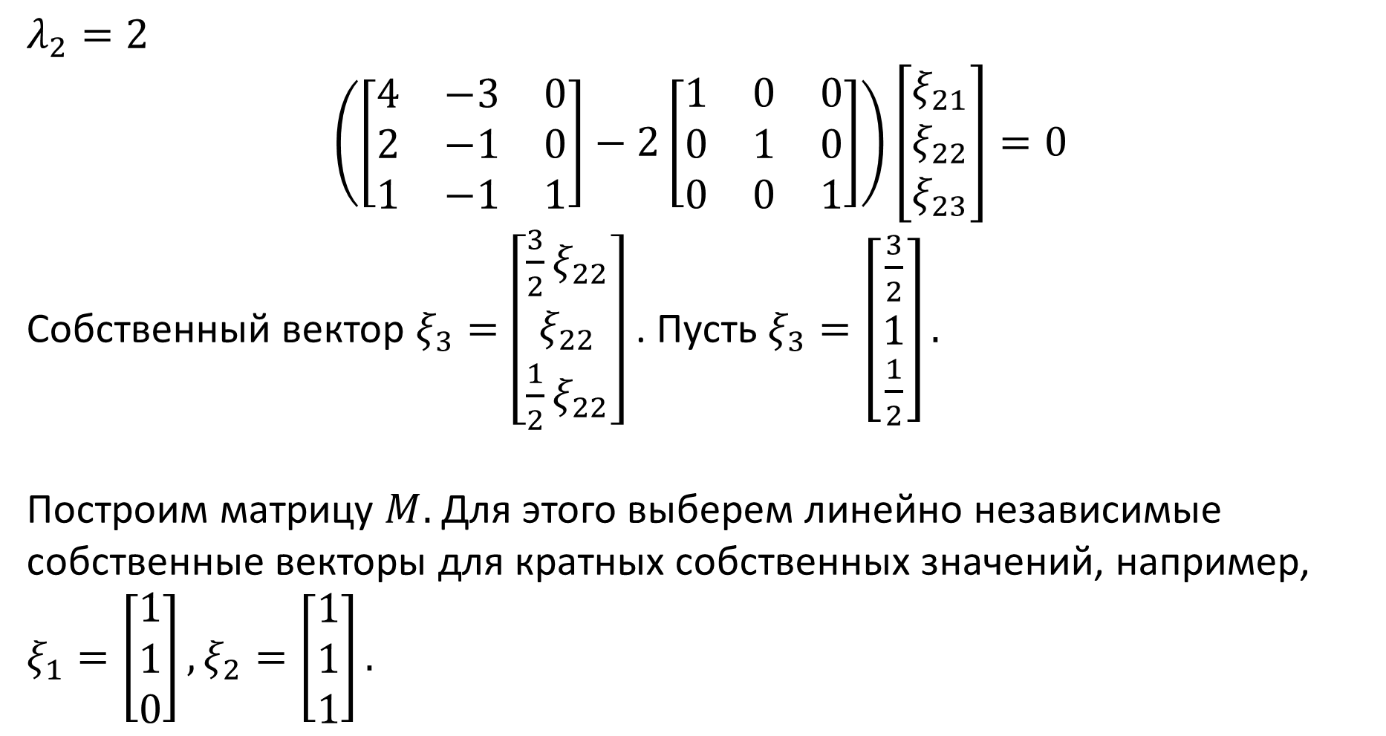
$$λ_{2}=2$$
$$\left(\left[\begin{matrix}4 & −3 & 0 \\ 2 & −1 & 0 \\ 1 & −1 & 1\end{matrix}\right]−2\left[\begin{matrix}1 & 0 & 0 \\ 0 & 1 & 0 \\ 0 & 0 & 1\end{matrix}\right]\right)\left[\begin{aligned}ξ_{21} \\ ξ_{22} \\ ξ_{23}\end{aligned}\right]=0$$
Собственный вектор $ξ_{3}=\left[\begin{aligned}\frac{3}{2}ξ_{22} \\ ξ_{22} \\ \frac{1}{2}ξ_{22}\end{aligned}\right]$ . Пусть $ξ_{3}=\left[\begin{aligned}\frac{3}{2} \\ 1 \\ \frac{1}{2}\end{aligned}\right].$
Построим матрицу $M.$ Для этого выберем линейно независимые собственные векторы для кратных собственных значений, например, $ξ_{1}=\left[\begin{aligned}1 \\ 1 \\ 0\end{aligned}\right], ξ_{2}=\left[\begin{aligned}1 \\ 1 \\ 1\end{aligned}\right].$

Slide 13
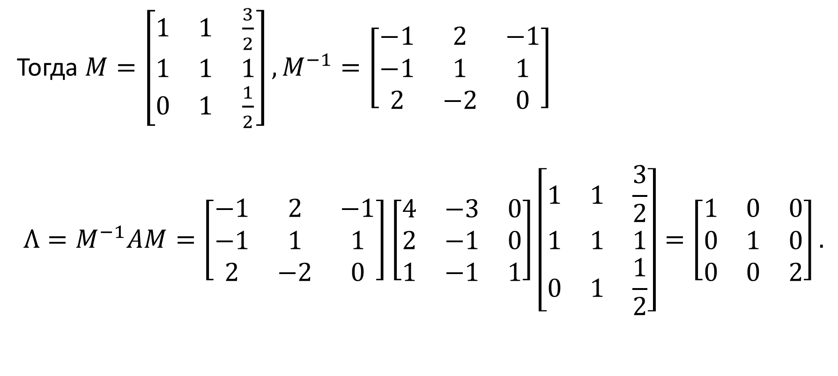
Тогда $M=\left[\begin{matrix}1 & 1 & \frac{3}{2} \\ 1 & 1 & 1 \\ 0 & 1 & \frac{1}{2}\end{matrix}\right],M^{−1}=\left[\begin{matrix}−1 & 2 & −1 \\ −1 & 1 & 1 \\ 2 & −2 & 0\end{matrix}\right]$
$$Λ=M^{−1}AM=\left[\begin{matrix}−1 & 2 & −1 \\ −1 & 1 & 1 \\ 2 & −2 & 0\end{matrix}\right]\left[\begin{matrix}4 & −3 & 0 \\ 2 & −1 & 0 \\ 1 & −1 & 1\end{matrix}\right]\left[\begin{matrix}1 & 1 & \frac{3}{2} \\ 1 & 1 & 1 \\ 0 & 1 & \frac{1}{2}\end{matrix}\right]=\left[\begin{matrix}1 & 0 & 0 \\ 0 & 1 & 0 \\ 0 & 0 & 2\end{matrix}\right].$$

Slide 14
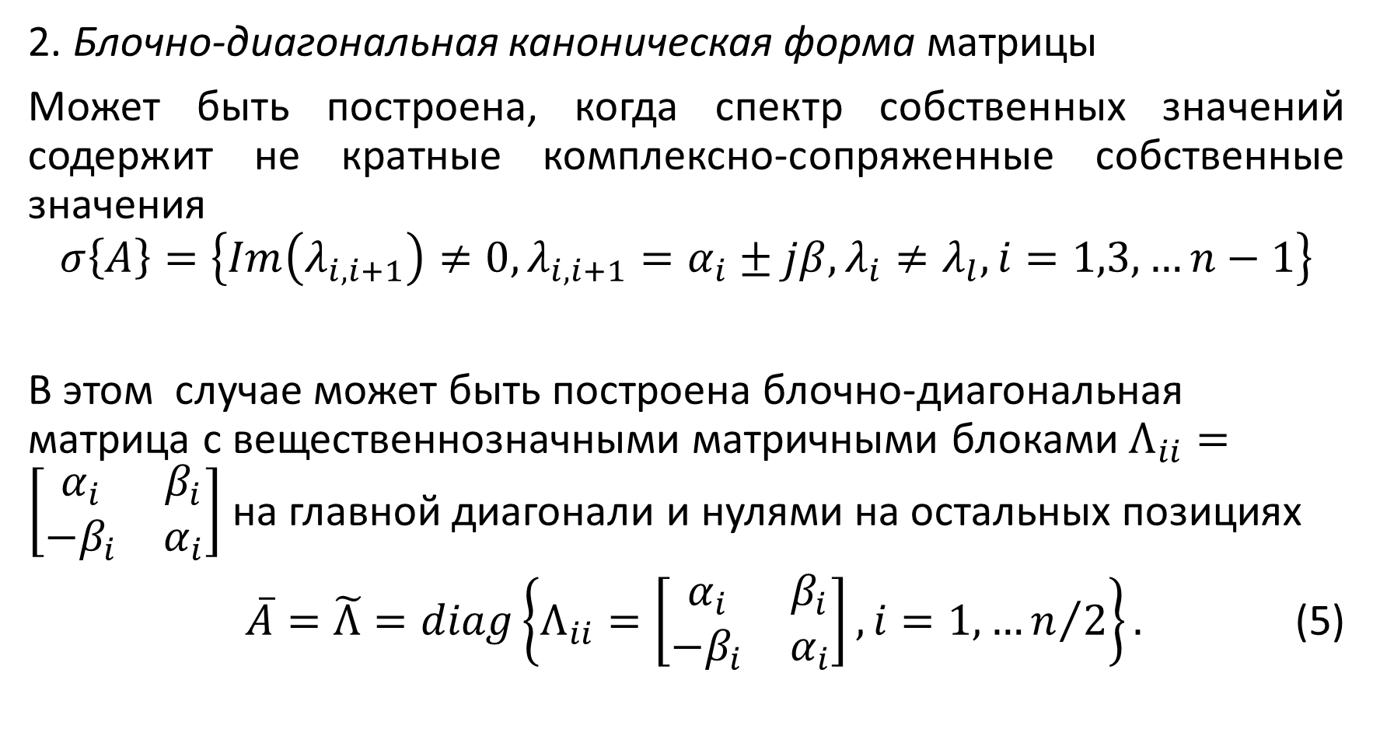
2. Блочно-диагональная каноническая форма матрицы
Может быть построена, когда спектр собственных значений содержит не кратные комплексно-сопряженные собственные значения
$$σ\left\{A\right\}=\left\{Im\left(λ_{i, i+1}\right)≠0, λ_{i, i+1}=α_{i}±jβ, λ_{i}≠λ_{l}, i=1,3, …n−1\right\}$$
В этом случае может быть построена блочно-диагональная матрица с вещественнозначными матричными блоками $Λ_{ii}=\left[\begin{matrix}α_{i} & β_{i} \\ {−β}_{i} & α_{i}\end{matrix}\right]$на главной диагонали и нулями на остальных позициях
$\overline{A}=\tilde{Λ}=diag\left\{Λ_{ii}=\left[\begin{matrix}α_{i} & β_{i} \\ {−β}_{i} & α_{i}\end{matrix}\right], i=1,…n/2\right\}.$ (5)

Slide 15

$$σ\left\{A\right\}=\left\{−2±3j;−5±4j;−6±2j\right\}$$
$$\overline{A}=\tilde{Λ}=\left[\begin{aligned}\begin{matrix}−2 & 3 & \begin{matrix}\begin{matrix}0 & 0\end{matrix} & 0 & 0\end{matrix}\end{matrix} \\ \begin{matrix}−3 & \begin{matrix}−2 & 0 & \begin{matrix}0 & 0\end{matrix}\end{matrix} & 0\end{matrix} \\ \begin{matrix} 0 & 0 & \begin{matrix}−5 & 4 & \begin{matrix}0 & 0\end{matrix}\end{matrix}\end{matrix} \\ \begin{matrix} 0 & 0 & \begin{matrix}−4 & −5 & \begin{matrix}0 & 0\end{matrix}\end{matrix}\end{matrix} \\ \begin{matrix}0 & 0 & \begin{matrix}0 & 0 & \begin{matrix}−6 & 2\end{matrix}\end{matrix}\end{matrix} \\ \begin{matrix}0 & 0 & \begin{matrix}0 & 0 & \begin{matrix}−2 & −6\end{matrix}\end{matrix}\end{matrix}\end{aligned}\right]$$

Slide 16
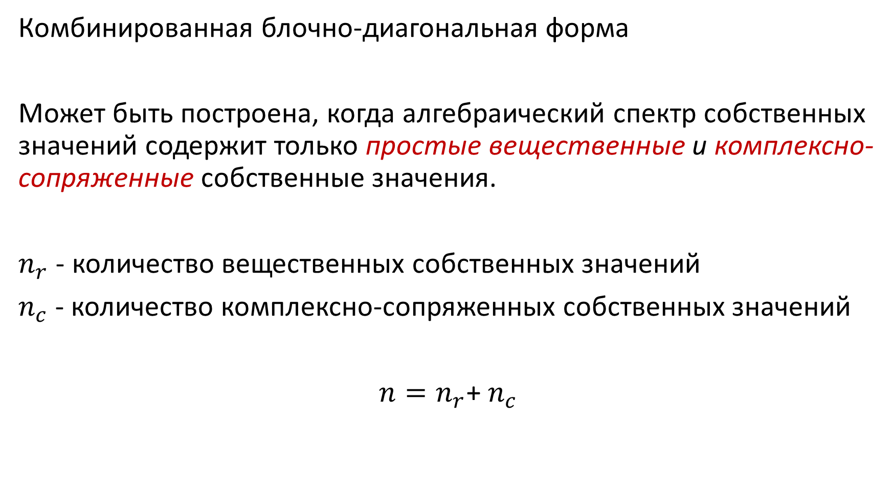
Комбинированная блочно-диагональная форма
Может быть построена, когда алгебраический спектр собственных значений содержит только простые вещественные и комплексно-сопряженные собственные значения.
$n_{r}$ - количество вещественных собственных значений
$n_{c}$- количество комплексно-сопряженных собственных значений
$n=n_{r}$+ $n_{c}$

Slide 17
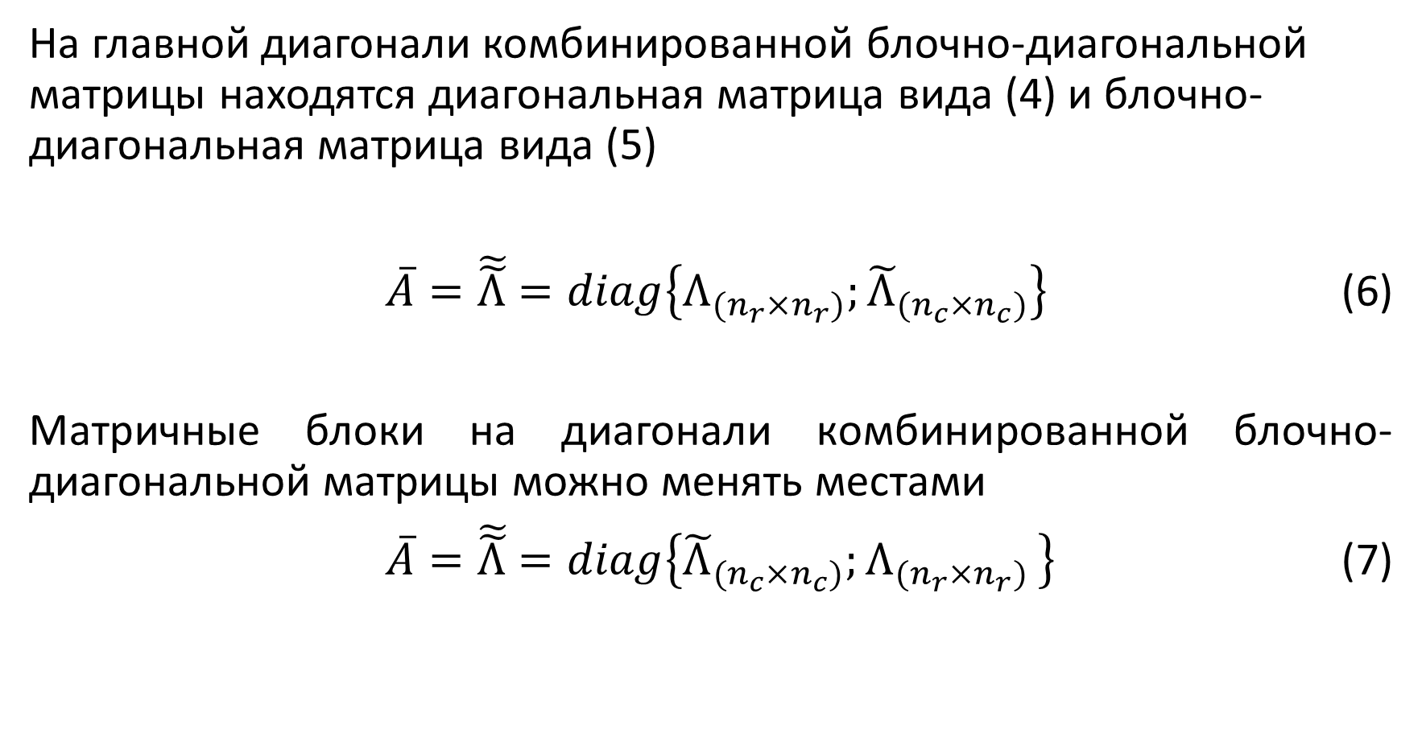
На главной диагонали комбинированной блочно-диагональной матрицы находятся диагональная матрица вида (4) и блочно-диагональная матрица вида (5)
$\overline{A}=\tilde{\tilde{Λ}}=diag\left\{Λ_{{(n}_{r}×n_{r})};{\tilde{Λ}}_{{(n}_{c}×n_{c})}\right\}$ (6)
Матричные блоки на диагонали комбинированной блочно-диагональной матрицы можно менять местами
$\overline{A}=\tilde{\tilde{Λ}}=diag\left\{{\tilde{Λ}}_{{(n}_{c}×n_{c})}{;Λ}_{{(n}_{r}×n_{r})}\right\}$ (7)

Slide 18
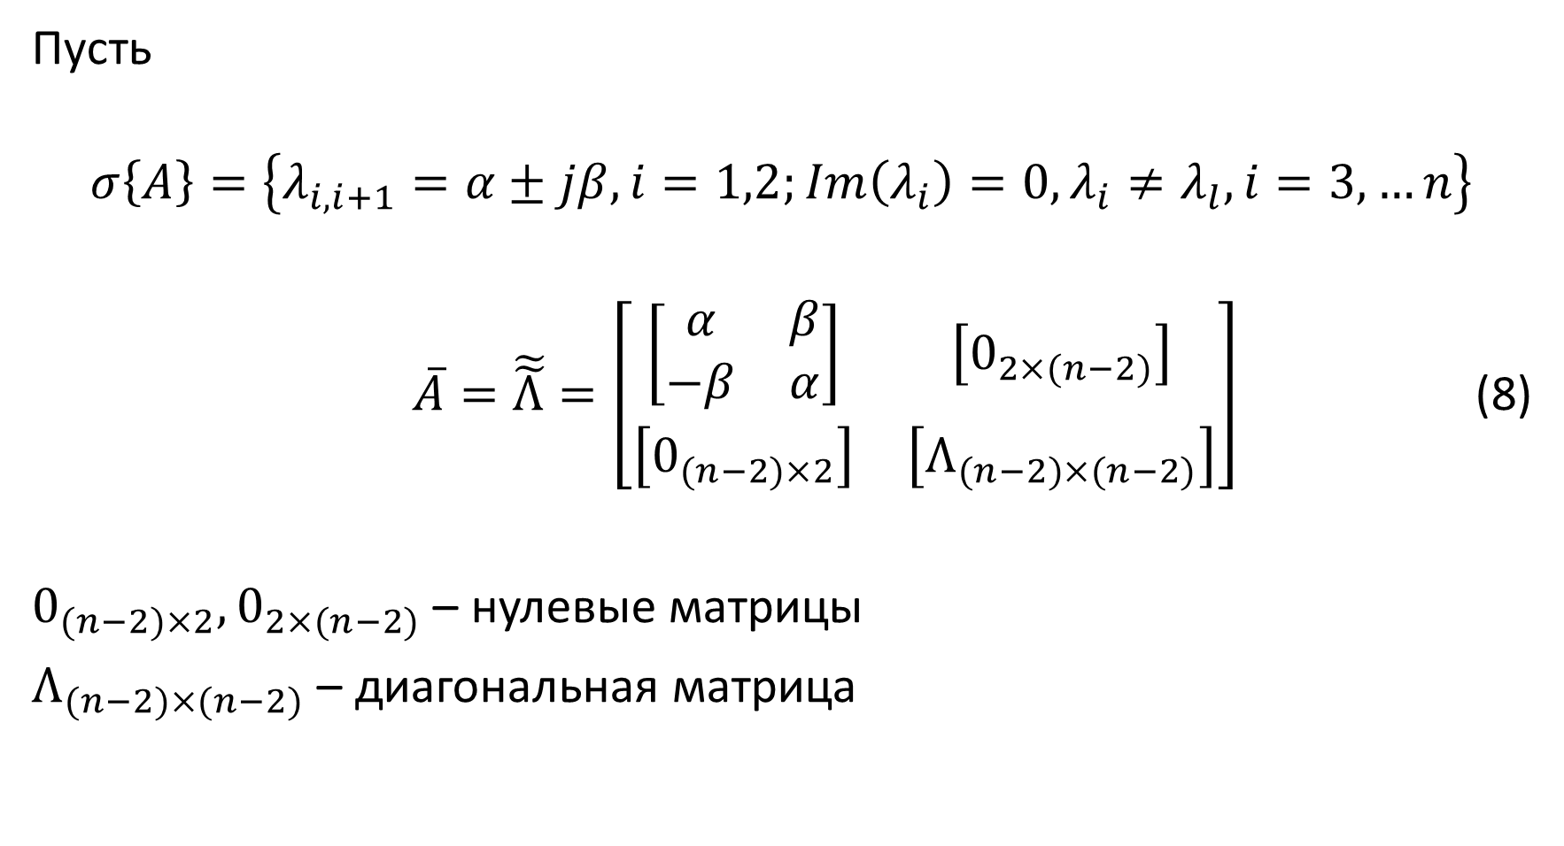
Пусть
$$σ\left\{A\right\}=\left\{λ_{i, i+1}=α±jβ, i=1,2;Im\left(λ_{i}\right)=0, λ_{i}≠λ_{l}, i=3,…n\right\}$$
$\overline{A}=\tilde{\tilde{Λ}}=\left[\begin{matrix}\left[\begin{matrix}α & β \\ −β & α\end{matrix}\right] & \left[0_{2×(n−2)}\right] \\ \left[0_{(n−2)×2}\right] & \left[Λ_{(n−2)×(n−2)}\right]\end{matrix}\right]$ (8)
$0_{(n−2)×2},0_{2×(n−2)}$ – нулевые матрицы
$Λ_{(n−2)×(n−2)}$ – диагональная матрица

Slide 19
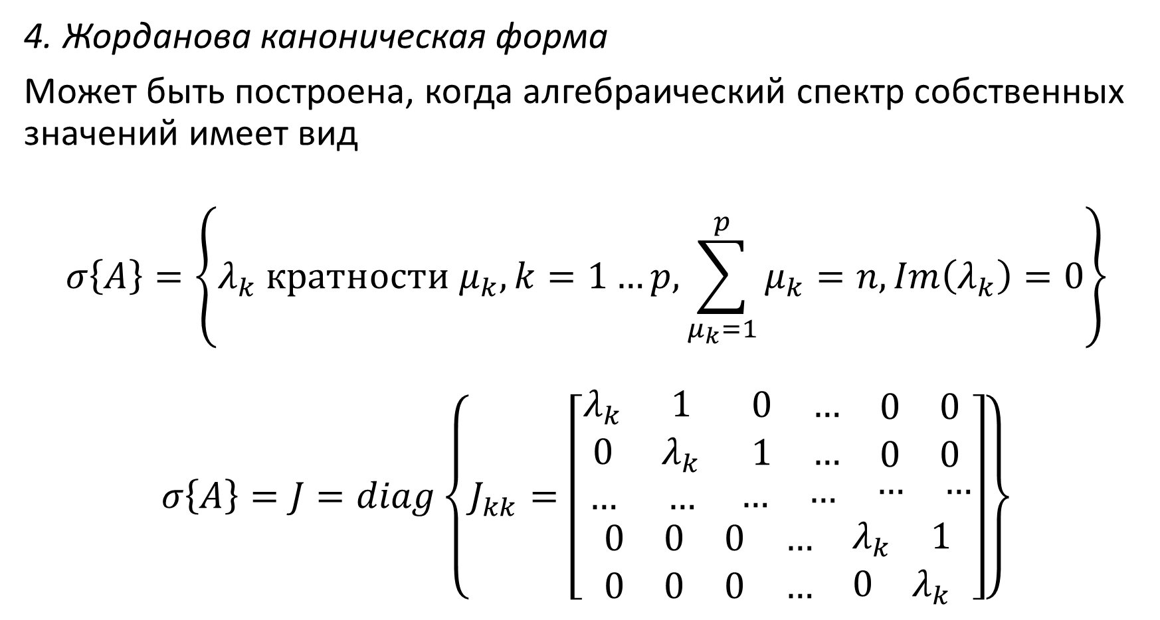
4. Жорданова каноническая форма
Может быть построена, когда алгебраический спектр собственных значений имеет вид
$$σ\left\{A\right\}=\left\{λ_{k} кратности{ μ}_{k}, k=1…p, \sum_{μ_{k}=1}^{p}{μ_{k}=n, Im\left(λ_{k}\right)=0}\right\}$$
$$σ\left\{A\right\}=J=diag\left\{J_{kk}=\left[\begin{aligned}\begin{matrix}λ_{k} & 1 & \begin{matrix}0 & … & \begin{matrix}0 & 0\end{matrix}\end{matrix} \\ 0 & λ_{k} & \begin{matrix}1 & \begin{matrix}… & \begin{matrix}0 & 0\end{matrix}\end{matrix}\end{matrix} \\ … & … & \begin{matrix}… & \begin{matrix}… & \begin{matrix}… & …\end{matrix}\end{matrix}\end{matrix}\end{matrix} \\ \begin{matrix}0 & 0 & \begin{matrix}0 & … & \begin{matrix}λ_{k} & 1\end{matrix}\end{matrix}\end{matrix} \\ \begin{matrix}0 & 0 & \begin{matrix}0 & … & \begin{matrix}0 & λ_{k}\end{matrix}\end{matrix}\end{matrix}\end{aligned}\right]\right\}$$

Slide 20
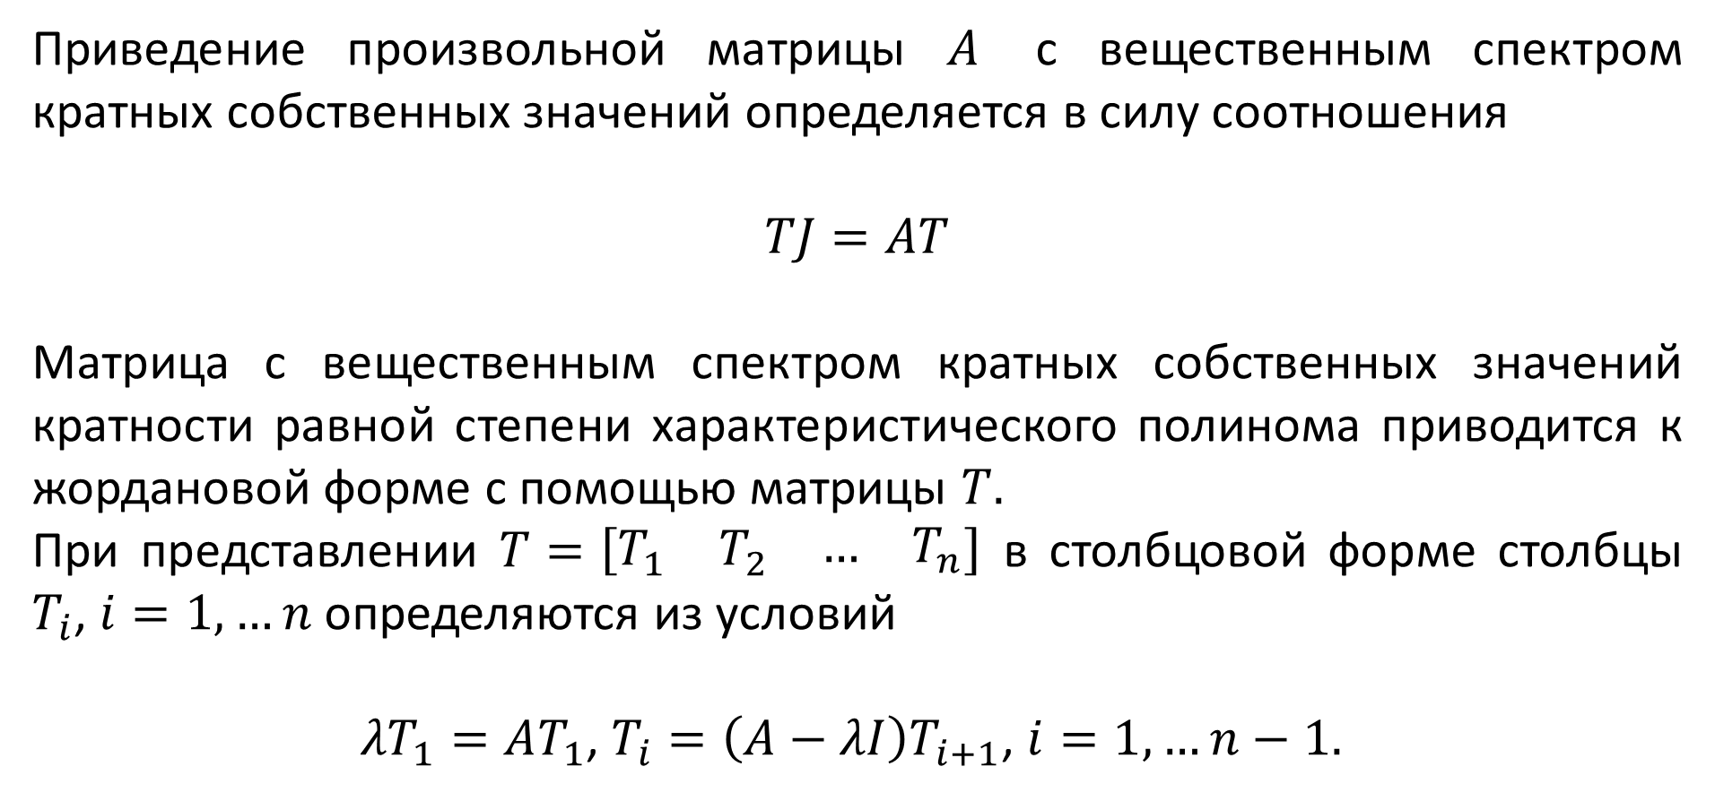
Приведение произвольной матрицы $A$ c вещественным спектром кратных собственных значений определяется в силу соотношения
$$TJ=AT$$
Матрица c вещественным спектром кратных собственных значений кратности равной степени характеристического полинома приводится к жордановой форме с помощью матрицы $T.$
При представлении $T=\left[\begin{matrix}T_{1} & T_{2} & \begin{matrix}… & T_{n}\end{matrix}\end{matrix}\right]$ в столбцовой форме столбцы $T_{i}$, $i=1,…n$определяются из условий
${λT}_{1}=AT_{1}$, $T_{i}=\left(A−λI\right)T_{i+1}$, $i=1,…n−1.$

Slide 21
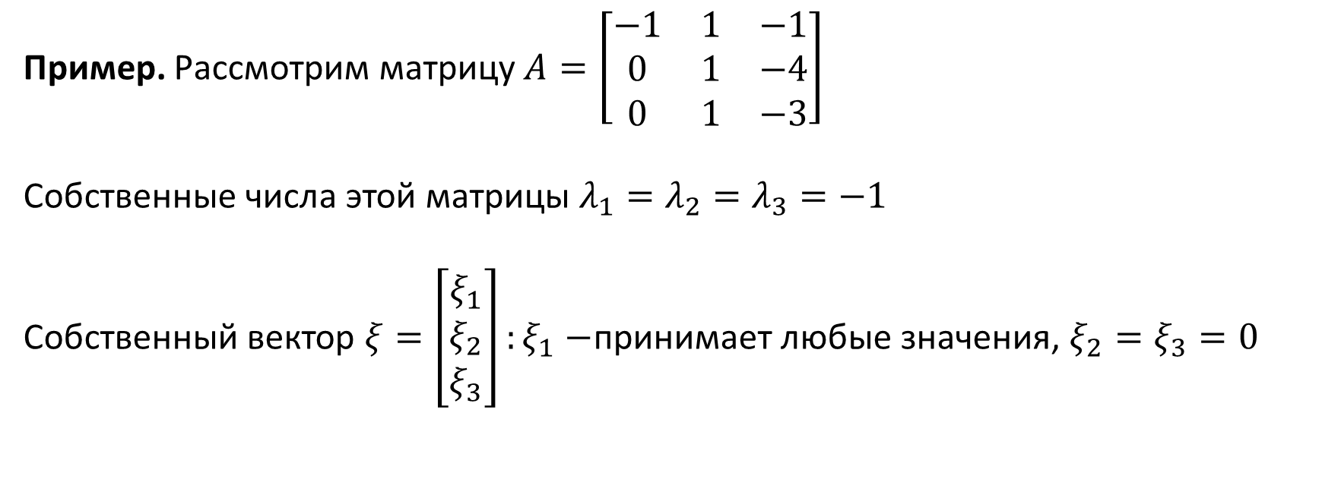
Пример. Рассмотрим матрицу $A=\left[\begin{matrix}−1 & 1 & −1 \\ 0 & 1 & −4 \\ 0 & 1 & −3\end{matrix}\right]$
Собственные числа этой матрицы $λ_{1}=λ_{2}=λ_{3}=−1$
Собственный вектор $ξ=\left[\begin{matrix}ξ_{1} \\ ξ_{2} \\ ξ_{3}\end{matrix}\right]:ξ_{1}−$принимает любые значения, $ξ_{2}=ξ_{3}=0$
$⇒$ собственный вектор – это прямая
Найдем матрицу $T$. Зададим $T_{1}=\left[\begin{matrix}1 \\ 0 \\ 0\end{matrix}\right]$. $T_{2}$ищем из уравнения $T_{1}=AT_{2}−λT_{2}$

Slide 22
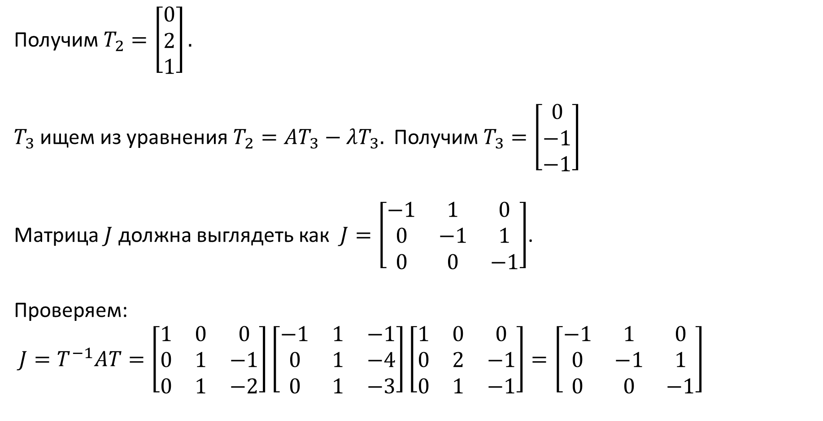
Получим $T_{2}=\left[\begin{matrix}0 \\ 2 \\ 1\end{matrix}\right].$
$T_{3}$ ищем из уравнения $T_{2}=AT_{3}−λT_{3}.$ Получим $T_{3}=\left[\begin{matrix}0 \\ −1 \\ −1\end{matrix}\right]$
Матрица $J$ должна выглядеть как $J=\left[\begin{matrix}−1 & 1 & 0 \\ 0 & −1 & 1 \\ 0 & 0 & −1\end{matrix}\right]$.
Проверяем:
$J=T^{−1}AT=\left[\begin{matrix}1 & 0 & 0 \\ 0 & 1 & −1 \\ 0 & 1 & −2\end{matrix}\right]\left[\begin{matrix}−1 & 1 & −1 \\ 0 & 1 & −4 \\ 0 & 1 & −3\end{matrix}\right]\left[\begin{matrix}1 & 0 & 0 \\ 0 & 2 & −1 \\ 0 & 1 & −1\end{matrix}\right]=\left[\begin{matrix}−1 & 1 & 0 \\ 0 & −1 & 1 \\ 0 & 0 & −1\end{matrix}\right]$

Slide 23
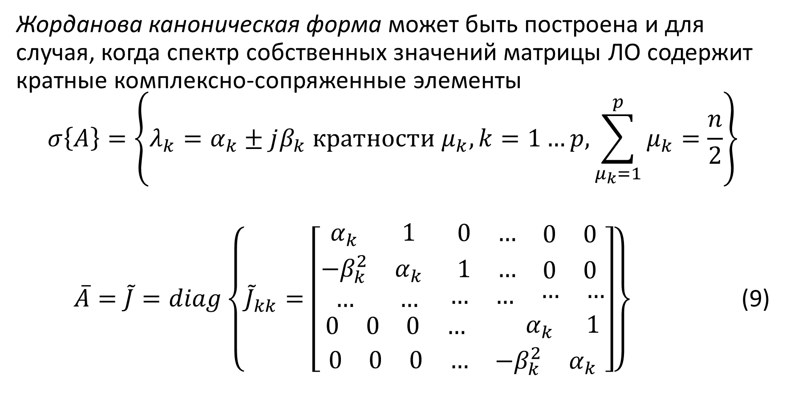
Жорданова каноническая форма может быть построена и для случая, когда спектр собственных значений матрицы ЛО содержит кратные комплексно-сопряженные элементы
$$σ\left\{A\right\}=\left\{λ_{k}=α_{k}±jβ_{k} кратности{ μ}_{k}, k=1…p, \sum_{μ_{k}=1}^{p}{μ_{k}=\frac{n}{2}}\right\}$$
$\overline{A}=\tilde{J}=diag\left\{{\tilde{J}}_{kk}=\left[\begin{aligned}\begin{matrix}α_{k} & 1 & \begin{matrix}0 & … & \begin{matrix}0 & 0\end{matrix}\end{matrix} \\ {−β}_{k}^{2} & α_{k} & \begin{matrix}1 & … & \begin{matrix}0 & 0\end{matrix}\end{matrix} \\ … & … & \begin{matrix}… & … & \begin{matrix}… & …\end{matrix}\end{matrix}\end{matrix} \\ \begin{matrix}0 & 0 & \begin{matrix}0 & … & \begin{matrix}α_{k} & 1\end{matrix}\end{matrix}\end{matrix} \\ \begin{matrix}0 & 0 & \begin{matrix}0 & … & \begin{matrix}{−β}_{k}^{2} & α_{k}\end{matrix}\end{matrix}\end{matrix}\end{aligned}\right]\right\}$ (9)

Slide 24
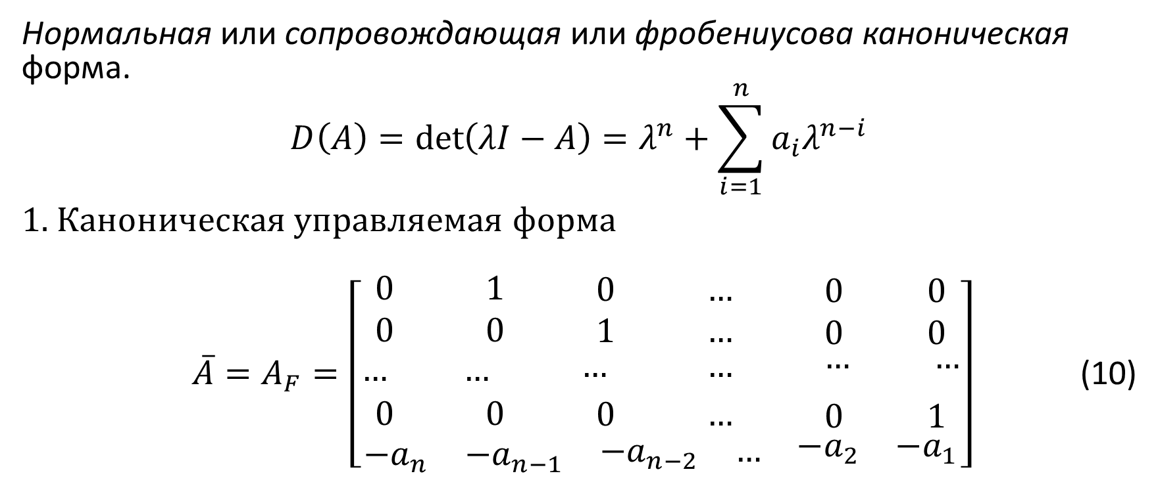
Канонические формы, конструируемые на алгебраическом спектре характеристического полинома
Нормальная или сопровождающая или фробениусова каноническая форма.
$$D\left(A\right)=\det\left(λI−A\right)=λ^{n}+\sum_{i=1}^{n}{a_{i}λ^{n−i}}$$
1. Каноническая управляемая форма
$\overline{A}=A_{F}=\left[\begin{aligned}\begin{matrix}0 & 1 & \begin{matrix}0 & … & \begin{matrix} 0 & 0\end{matrix}\end{matrix}\end{matrix} \\ \begin{matrix}0 & 0 & \begin{matrix}1 & … & \begin{matrix}0 & 0\end{matrix}\end{matrix}\end{matrix} \\ \begin{matrix}… & … & \begin{matrix}… & … & \begin{matrix}… & …\end{matrix}\end{matrix}\end{matrix} \\ \begin{matrix}0 & 0 & \begin{matrix}0 & … & \begin{matrix}0 & 1\end{matrix}\end{matrix}\end{matrix} \\ \begin{matrix}−a_{n} & −a_{n−1} & \begin{matrix}{−a}_{n−2} & … & \begin{matrix}{−a}_{2} & {−a}_{1}\end{matrix}\end{matrix}\end{matrix}\end{aligned}\right]$ (10)

Slide 25

2. Каноническая наблюдаемая форма
$A_{F}^{T}=\left[\begin{aligned}\begin{matrix}0 & 0 & … \\ 1 & 0 & … \\ 0 & 1 & …\end{matrix} \\ \begin{matrix}⋮ & ⋮ & ⋱\end{matrix} \\ \begin{matrix}0 & 0 & …\end{matrix} \\ \begin{matrix}0 & 0 & …\end{matrix}\end{aligned} \begin{matrix}\begin{aligned}0 \\ 0 \\ 0 \\ ⋮ \\ 0 \\ 1\end{aligned} & \begin{aligned}−a_{n} \\ −a_{n−1} \\ −a_{n−2} \\ ⋮ \\ −a_{2} \\ −a_{1}\end{aligned}\end{matrix}\right]$ (11)

Slide 26

Для следующих характеристических полиномов записать сопровождающие матрицы:
$$D\left(λ\right)=λ^{2}+5λ−3$$
$$D\left(λ\right)={λ^{3}−10λ}^{2}−5λ+10$$
$$D\left(λ\right)=λ^{4}+3λ$$

Slide 27
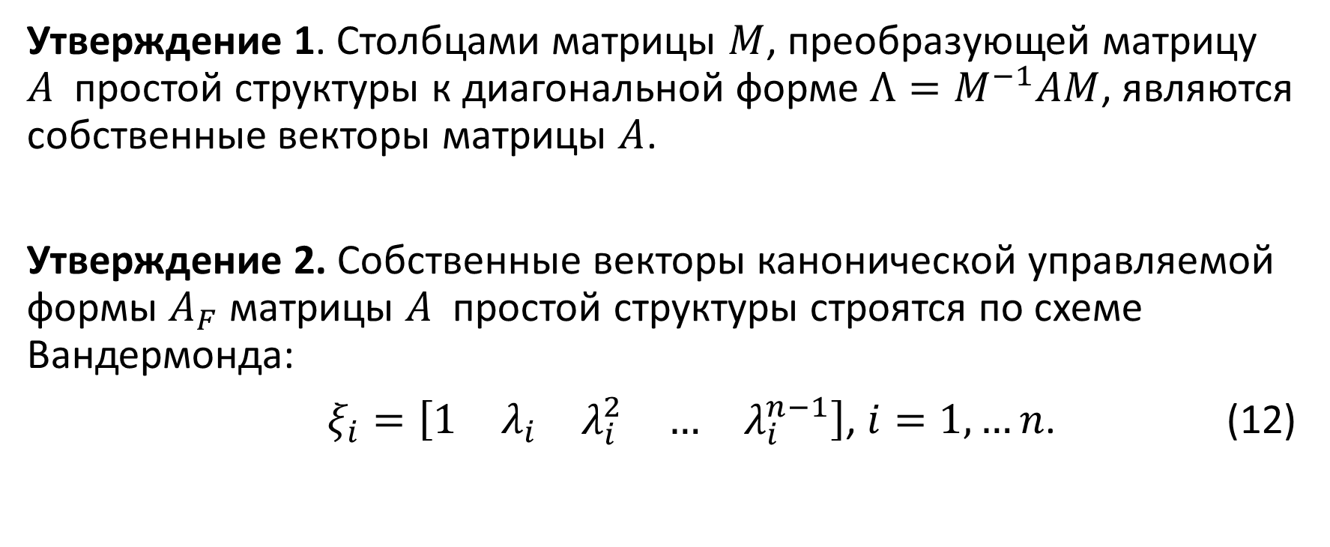
Матрицы приведения к каноническим формам
Утверждение 1. Столбцами матрицы $M$, преобразующей матрицу $A$ простой структуры к диагональной форме $Λ=M^{−1}AM$, являются собственные векторы матрицы $A$.
Утверждение 2. Собственные векторы канонической управляемой формы $A_{F}$ матрицы $A$ простой структуры строятся по схеме Вандермонда:
$ξ_{i}=\left[\begin{matrix}1 & λ_{i} & \begin{matrix}λ_{i}^{2} & … & λ_{i}^{n−1}\end{matrix}\end{matrix}\right]$, $i=1,…n$. (12)

Slide 28
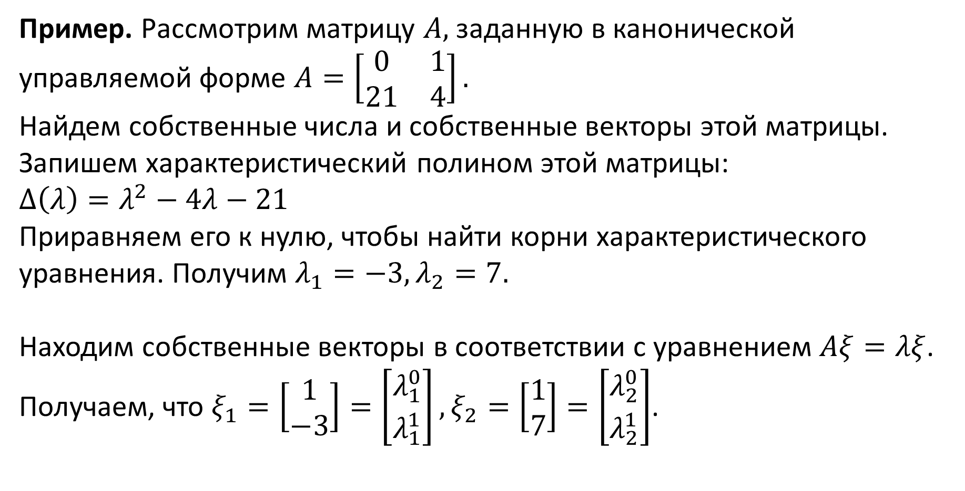
Пример. Рассмотрим матрицу $A,$заданную в канонической управляемой форме $A=\left[\begin{matrix}0 & 1 \\ 21 & 4\end{matrix}\right].$
Найдем собственные числа и собственные векторы этой матрицы.
Запишем характеристический полином этой матрицы:
$∆\left(λ\right)=λ^{2}−4λ−21$
Приравняем его к нулю, чтобы найти корни характеристического уравнения. Получим $λ_{1}=−3, λ_{2}=7.$
Находим собственные векторы в соответствии с уравнением $Aξ=λξ$.
Получаем, что $ξ_{1}=\left[\begin{matrix}1 \\ −3\end{matrix}\right]=\left[\begin{matrix}λ_{1}^{0} \\ λ_{1}^{1}\end{matrix}\right],ξ_{2}=\left[\begin{matrix}1 \\ 7\end{matrix}\right]=\left[\begin{matrix}λ_{2}^{0} \\ λ_{2}^{1}\end{matrix}\right]$.

Slide 29
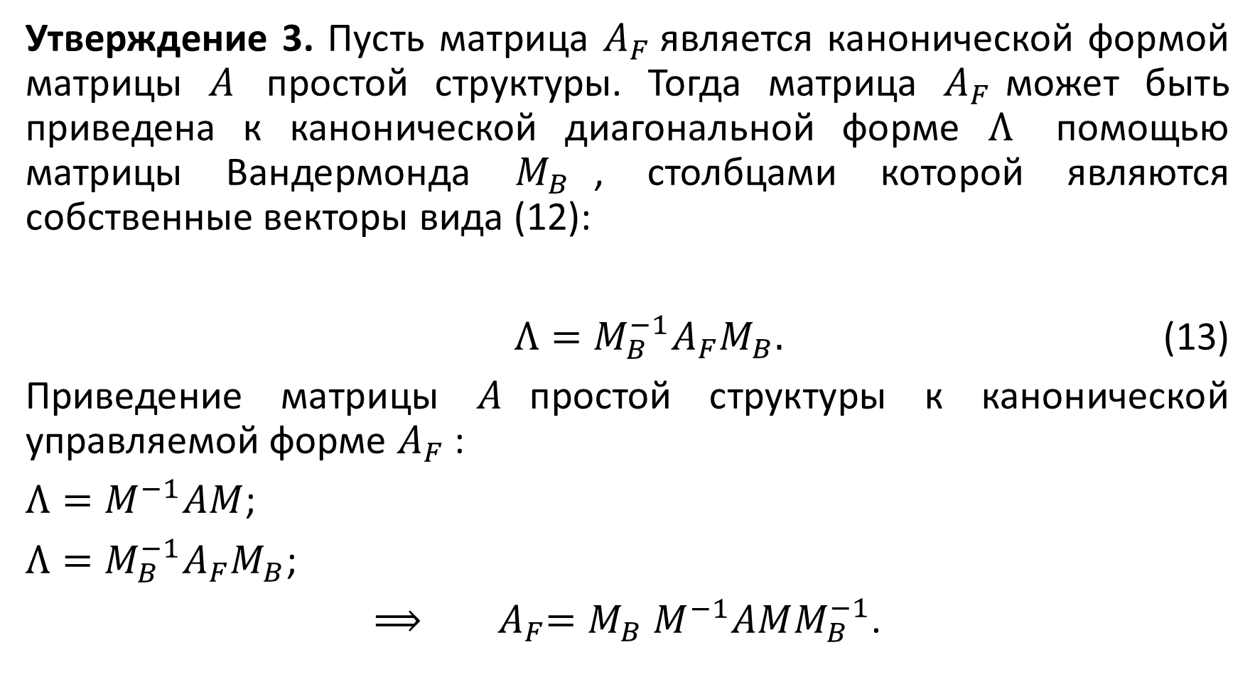
Утверждение 3. Пусть матрица $A_{F}$является канонической формой матрицы $A$ простой структуры. Тогда матрица $A_{F}$может быть приведена к канонической диагональной форме $Λ$ помощью матрицы Вандермонда $M_{B}$, столбцами которой являются собственные векторы вида (12):
$Λ=M_{B}^{−1}A_{F}M_{B}.$ (13)
Приведение матрицы $A$простой структуры к канонической управляемой форме $A_{F}$:
$Λ=M^{−1}AM$;
$Λ=M_{B}^{−1}A_{F}M_{B}$;
${⟹ A}_{F}=M_{B}$ $M^{−1}AMM_{B}^{−1}$.

Slide 30
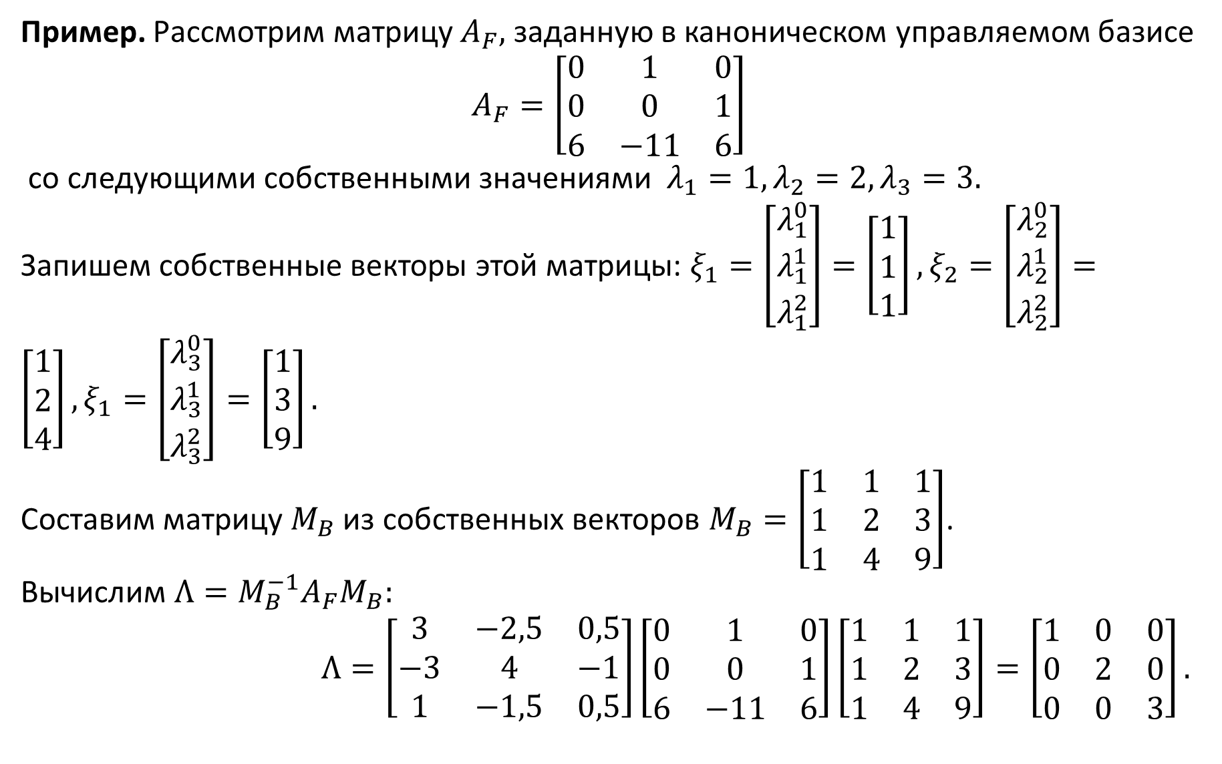
Пример. Рассмотрим матрицу $A_{F},$ заданную в каноническом управляемом базисе
$$A_{F}=\left[\begin{matrix}0 & 1 & 0 \\ 0 & 0 & 1 \\ 6 & −11 & 6\end{matrix}\right]$$
со следующими собственными значениями $λ_{1}=1, λ_{2}=2,λ_{3}=3.$
Запишем собственные векторы этой матрицы: $ξ_{1}=\left[\begin{matrix}λ_{1}^{0} \\ λ_{1}^{1} \\ λ_{1}^{2}\end{matrix}\right]=\left[\begin{matrix}1 \\ 1 \\ 1\end{matrix}\right], ξ_{2}=\left[\begin{matrix}λ_{2}^{0} \\ λ_{2}^{1} \\ λ_{2}^{2}\end{matrix}\right]=\left[\begin{matrix}1 \\ 2 \\ 4\end{matrix}\right],ξ_{1}=\left[\begin{matrix}λ_{3}^{0} \\ λ_{3}^{1} \\ λ_{3}^{2}\end{matrix}\right]=\left[\begin{matrix}1 \\ 3 \\ 9\end{matrix}\right].$
Составим матрицу $M_{B}$ из собственных векторов $M_{B}=\left[\begin{matrix}1 & 1 & 1 \\ 1 & 2 & 3 \\ 1 & 4 & 9\end{matrix}\right]$.
Вычислим $Λ=M_{B}^{−1}A_{F}M_{B}:$
$Λ=\left[\begin{matrix}3 & −2,5 & 0,5 \\ −3 & 4 & −1 \\ 1 & −1,5 & 0,5\end{matrix}\right]\left[\begin{matrix}0 & 1 & 0 \\ 0 & 0 & 1 \\ 6 & −11 & 6\end{matrix}\right]\left[\begin{matrix}1 & 1 & 1 \\ 1 & 2 & 3 \\ 1 & 4 & 9\end{matrix}\right]=\left[\begin{matrix}1 & 0 & 0 \\ 0 & 2 & 0 \\ 0 & 0 & 3\end{matrix}\right].$

Slide 31
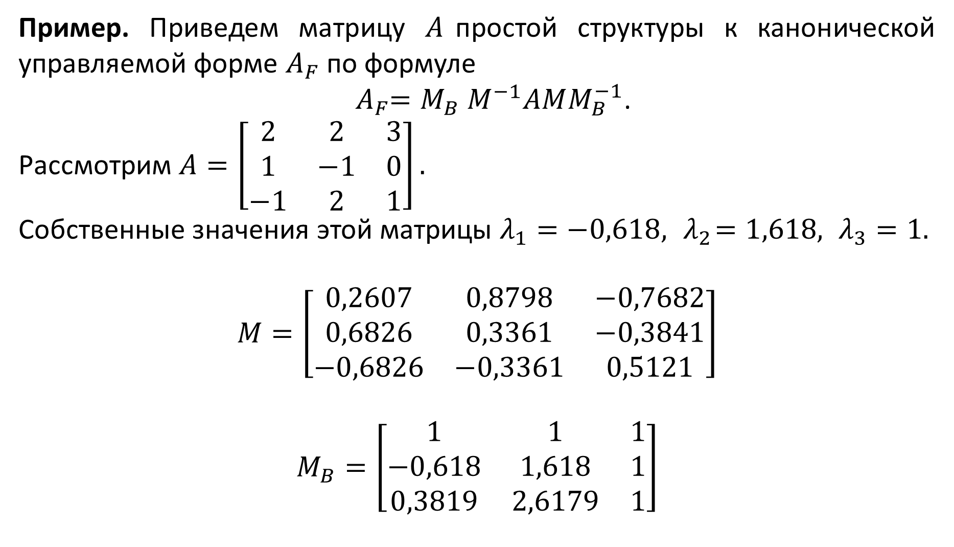
Пример. Приведем матрицу $A$простой структуры к канонической управляемой форме $A_{F}$по формуле
${ A}_{F}=M_{B}$ $M^{−1}AMM_{B}^{−1}$.
Рассмотрим $A=\left[\begin{matrix}2 & 2 & 3 \\ 1 & −1 & 0 \\ −1 & 2 & 1\end{matrix}\right].$
Собственные значения этой матрицы $λ_{1}=−0,618, { λ}_{2}=1,618, λ_{3}=1.$
$$M=\left[\begin{matrix}0,2607 & 0,8798 & −0,7682 \\ 0,6826 & 0,3361 & −0,3841 \\ −0,6826 & −0,3361 & 0,5121\end{matrix}\right]$$
$$M_{B}=\left[\begin{matrix}1 & 1 & 1 \\ −0,618 & 1,618 & 1 \\ 0,3819 & 2,6179 & 1\end{matrix}\right]$$

Slide 32
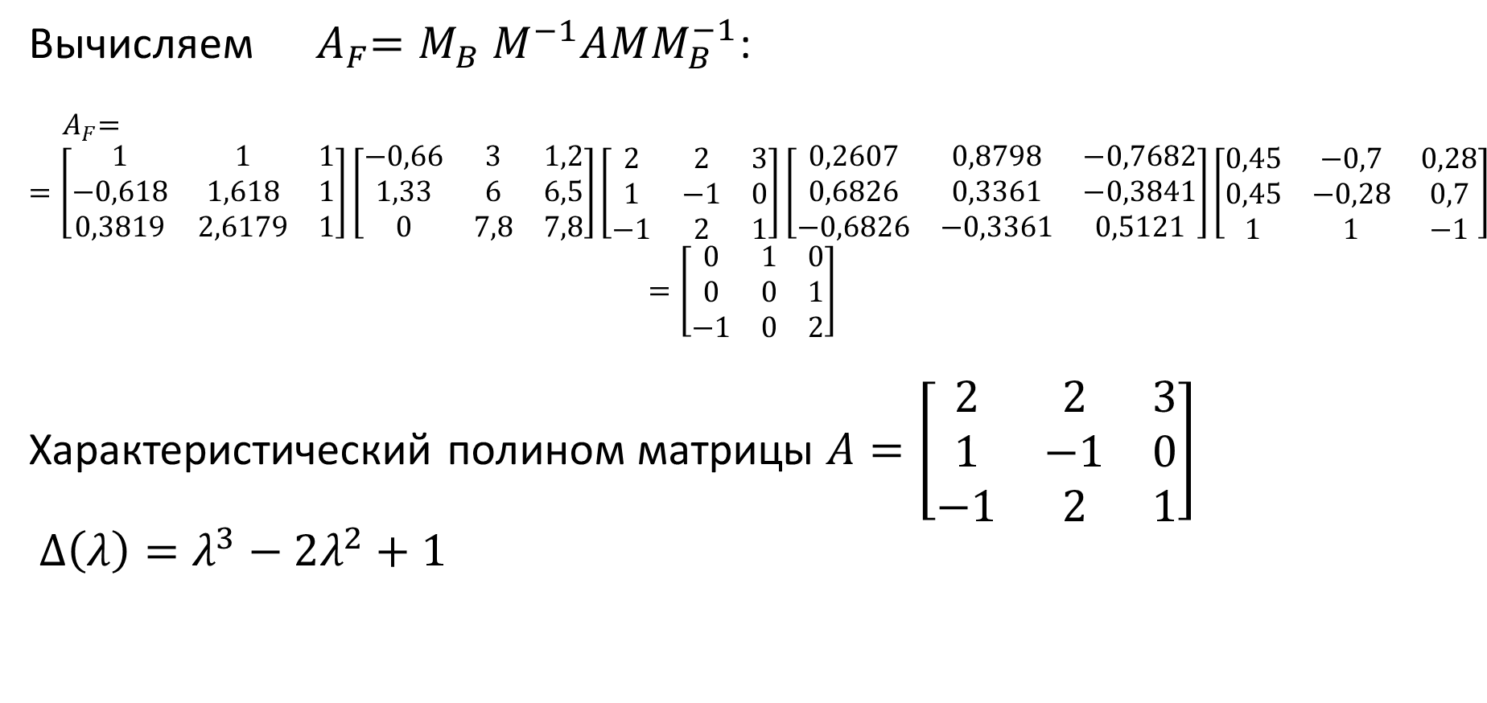
Вычисляем ${ A}_{F}=M_{B}$ $M^{−1}AMM_{B}^{−1}$:
$${ A}_{F}==\left[\begin{matrix}1 & 1 & 1 \\ −0,618 & 1,618 & 1 \\ 0,3819 & 2,6179 & 1\end{matrix}\right]\left[\begin{matrix}−0,66 & 3 & 1,2 \\ 1,33 & 6 & 6,5 \\ 0 & 7,8 & 7,8\end{matrix}\right]\left[\begin{matrix}2 & 2 & 3 \\ 1 & −1 & 0 \\ −1 & 2 & 1\end{matrix}\right]\left[\begin{matrix}0,2607 & 0,8798 & −0,7682 \\ 0,6826 & 0,3361 & −0,3841 \\ −0,6826 & −0,3361 & 0,5121\end{matrix}\right]\left[\begin{matrix}0,45 & −0,7 & 0,28 \\ 0,45 & −0,28 & 0,7 \\ 1 & 1 & −1\end{matrix}\right]$$
$$=\left[\begin{matrix}0 & 1 & 0 \\ 0 & 0 & 1 \\ −1 & 0 & 2\end{matrix}\right]$$
Характеристический полином матрицы $A=\left[\begin{matrix}2 & 2 & 3 \\ 1 & −1 & 0 \\ −1 & 2 & 1\end{matrix}\right]$
$∆\left(λ\right)=λ^{3}−2λ^{2}+1$

Slide 33

Задание. Привести матрицу $A=\left[\begin{matrix}−1 & 4 \\ 2 & −3\end{matrix}\right]$ к сопровождающей форме с помощью матричных соотношений
${ A}_{F}=M_{B}$ $M^{−1}AMM_{B}^{−1}$

